Slide 1
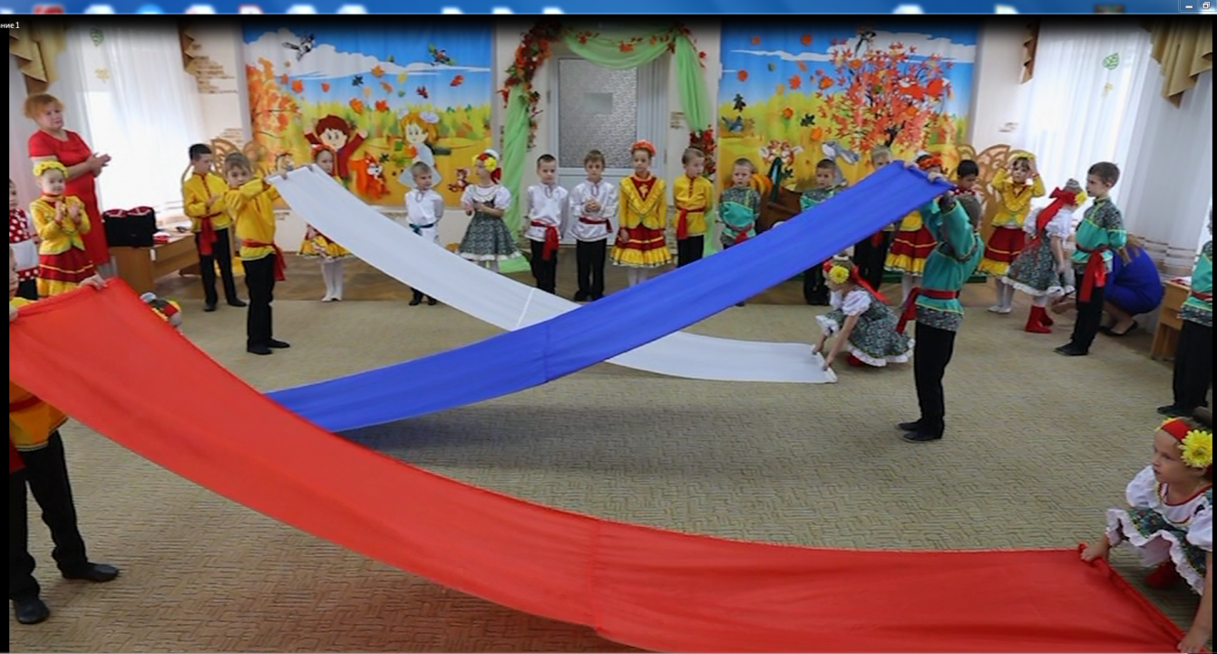
Танец «Россия»

Slide 2
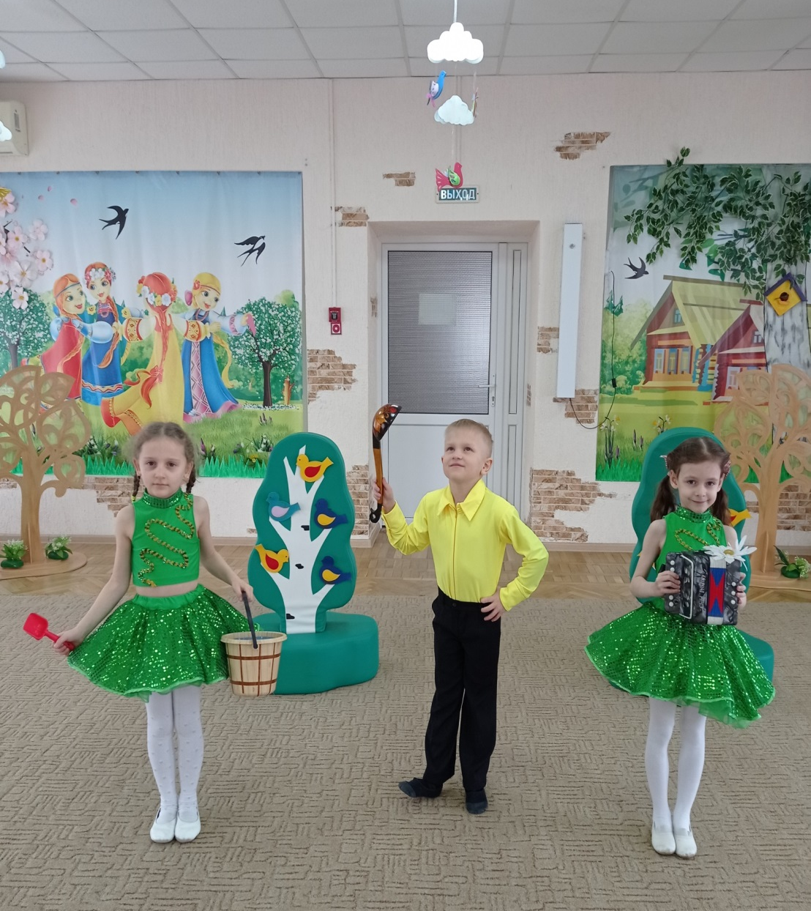
Исценировка песни «Антошка»

Slide 3
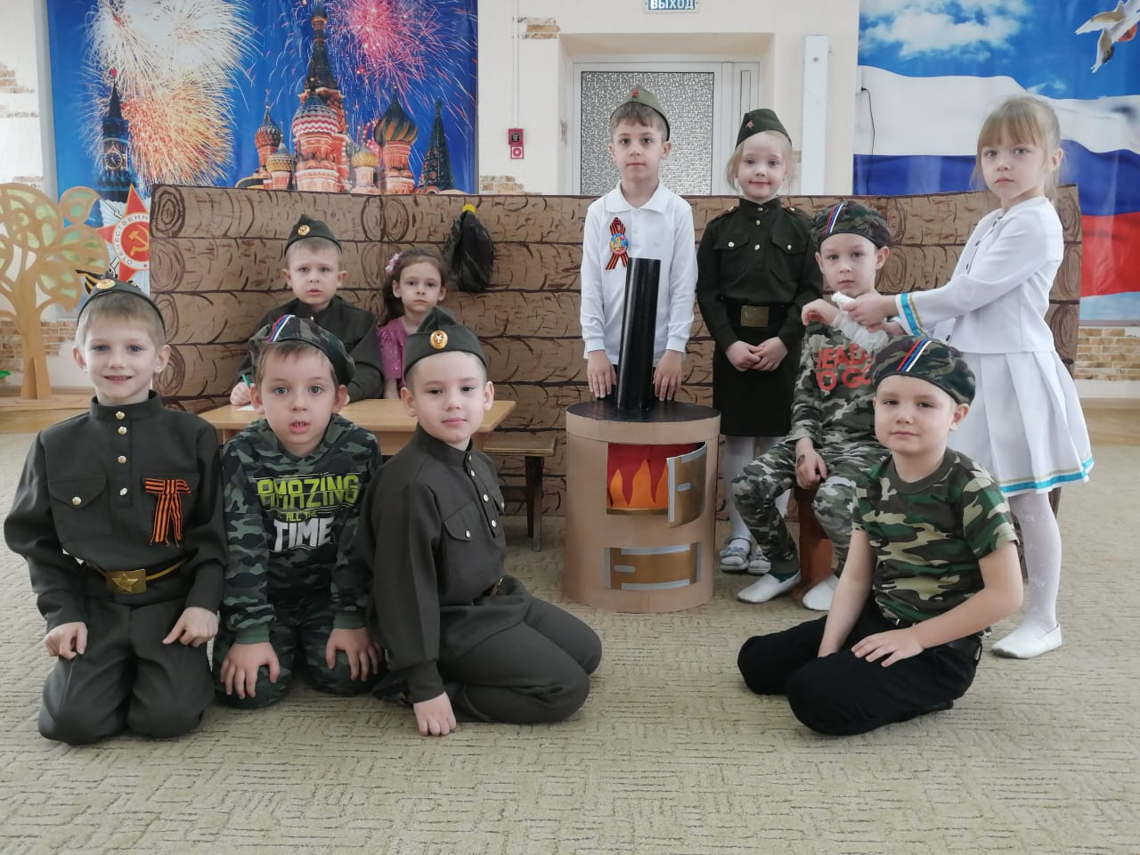
Инсценировка песни «В землянке»

Slide 4
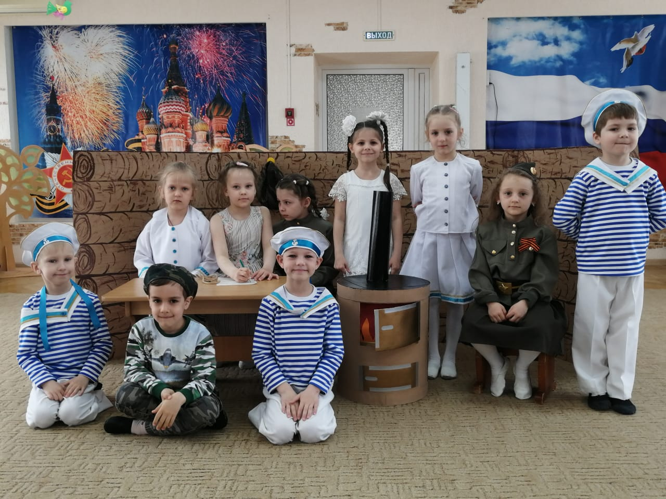
Инсценировка песни «В землянке»

Slide 5
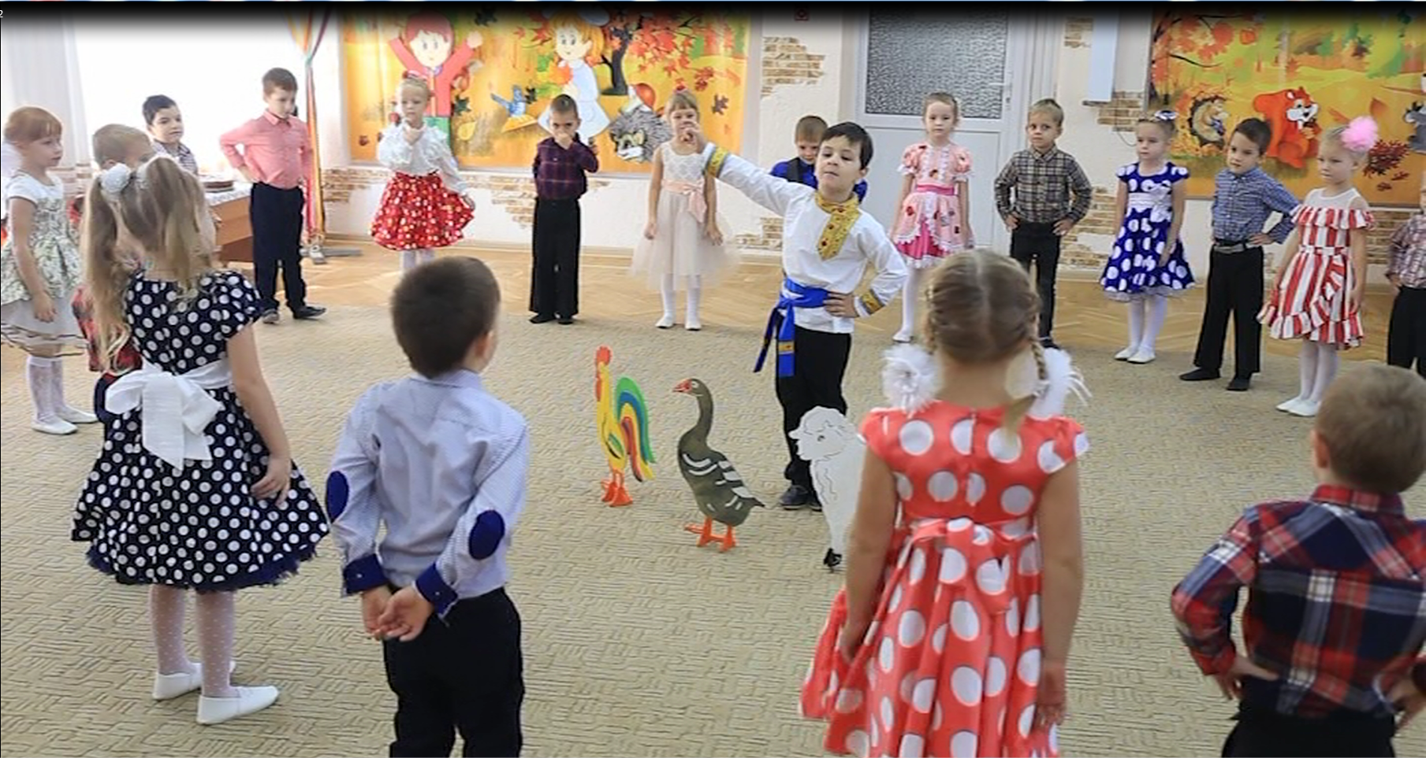
Инсценировка песни «Где был Иванушка?»

Slide 6
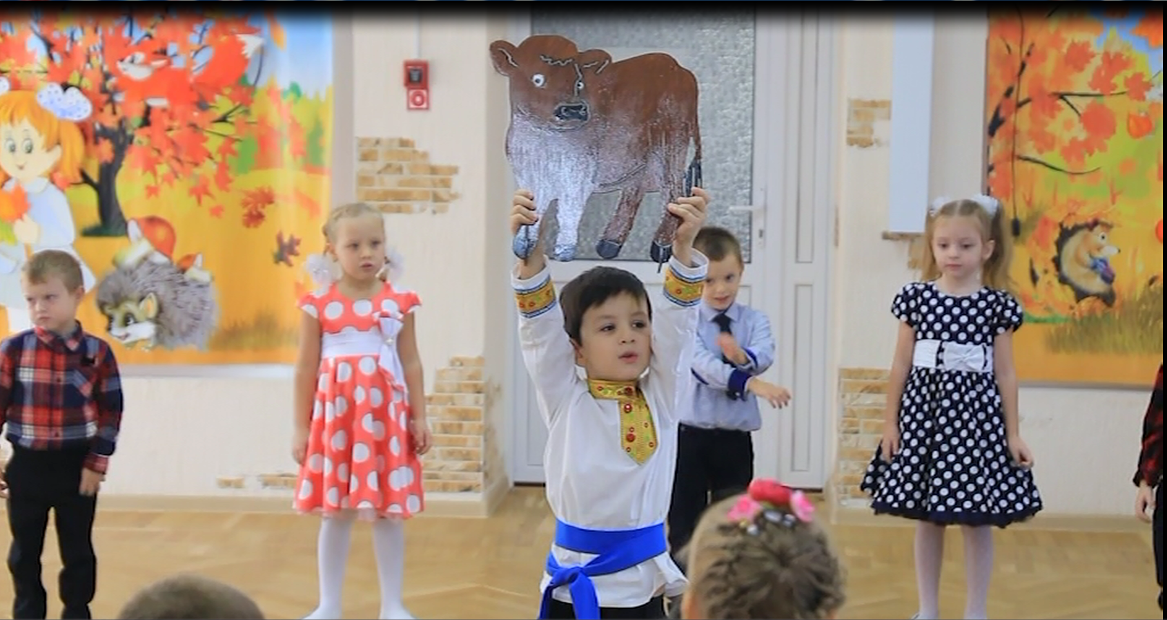
Инсценировка песни «Гле был Иванушка?»

Slide 7
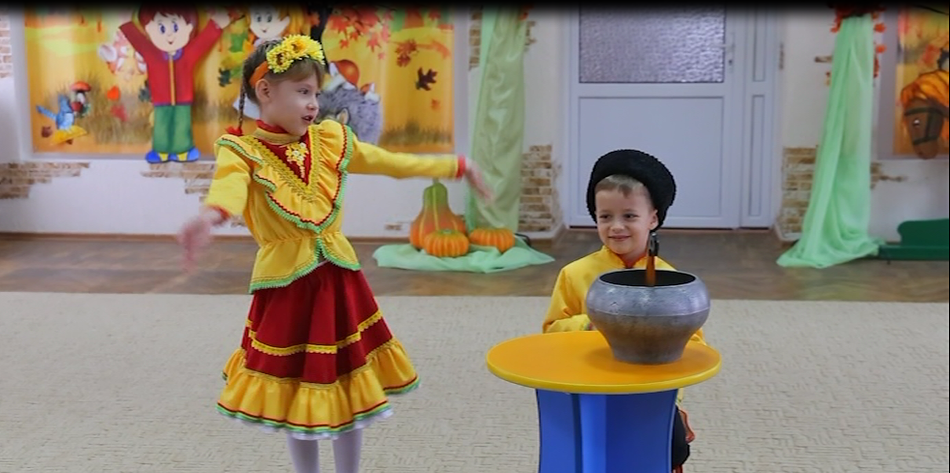
Инсценировка песни «Галушечки»

Slide 8
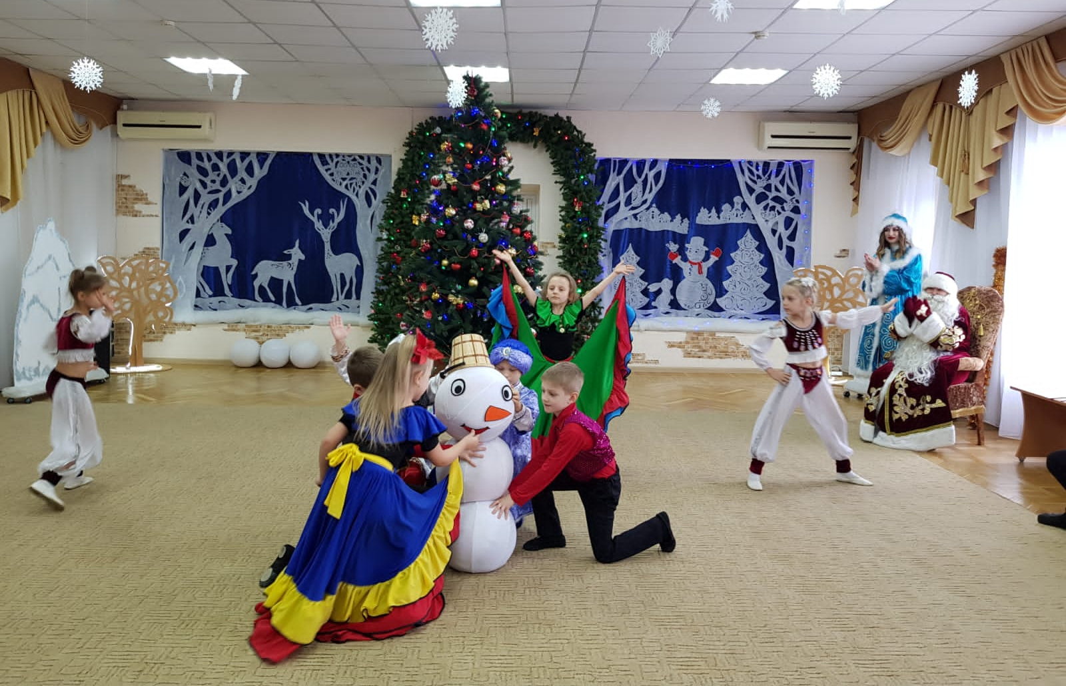
Инсценировка песни «Белыйснег»

Slide 9
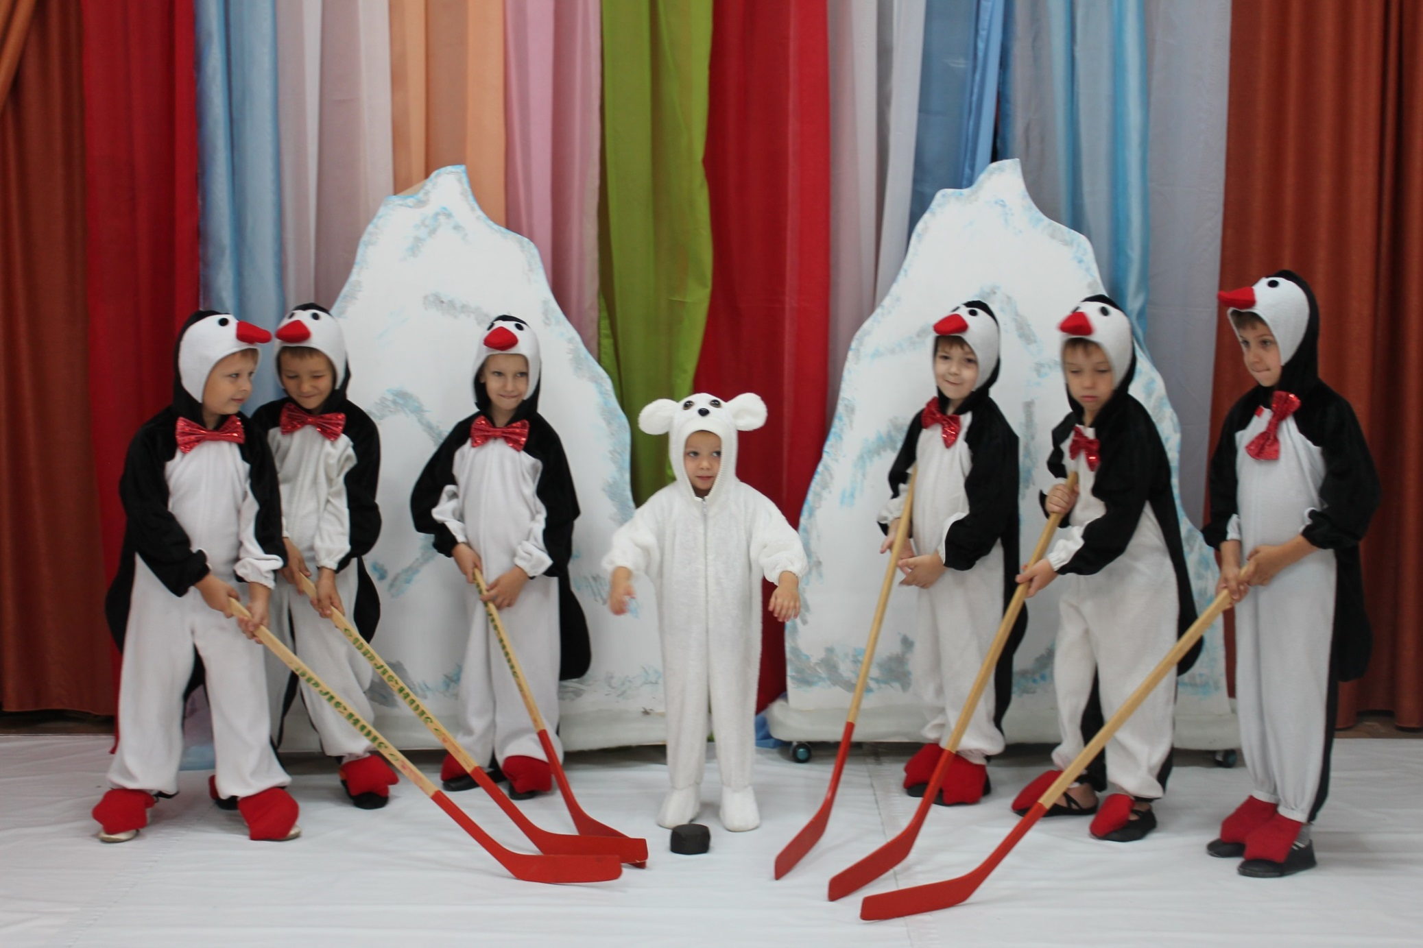
Инсценировка «Песня про пингвинов»

Slide 10
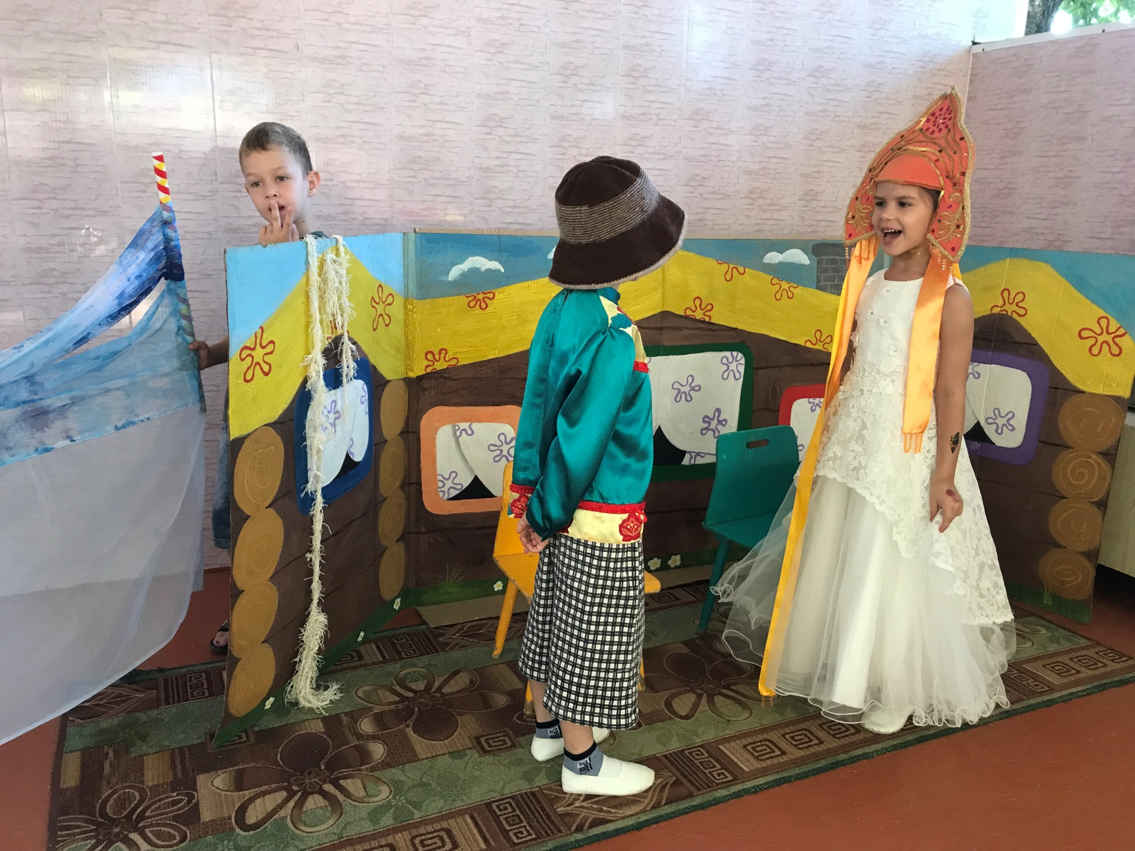
Театрализованная постановка «Сказка о рыбаке и рыбке»

Slide 11
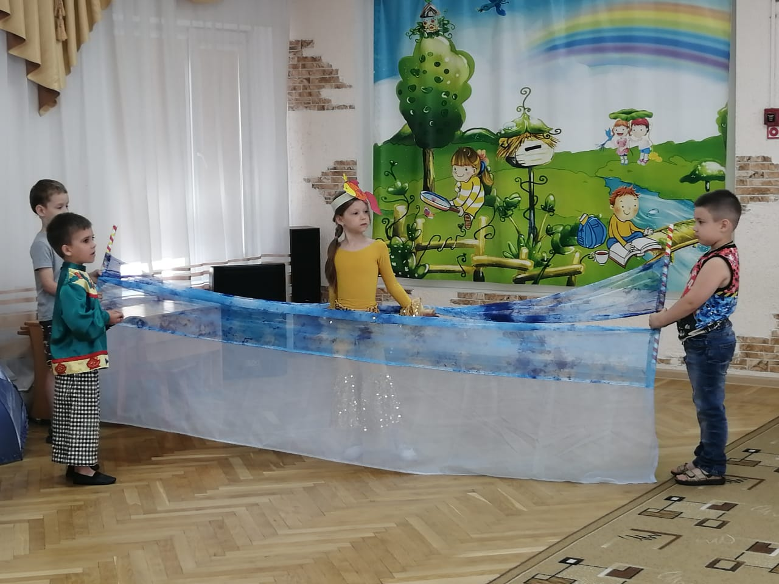
Театрализованная постановка «Сказка о рыбаке и рыбке»

Slide 12
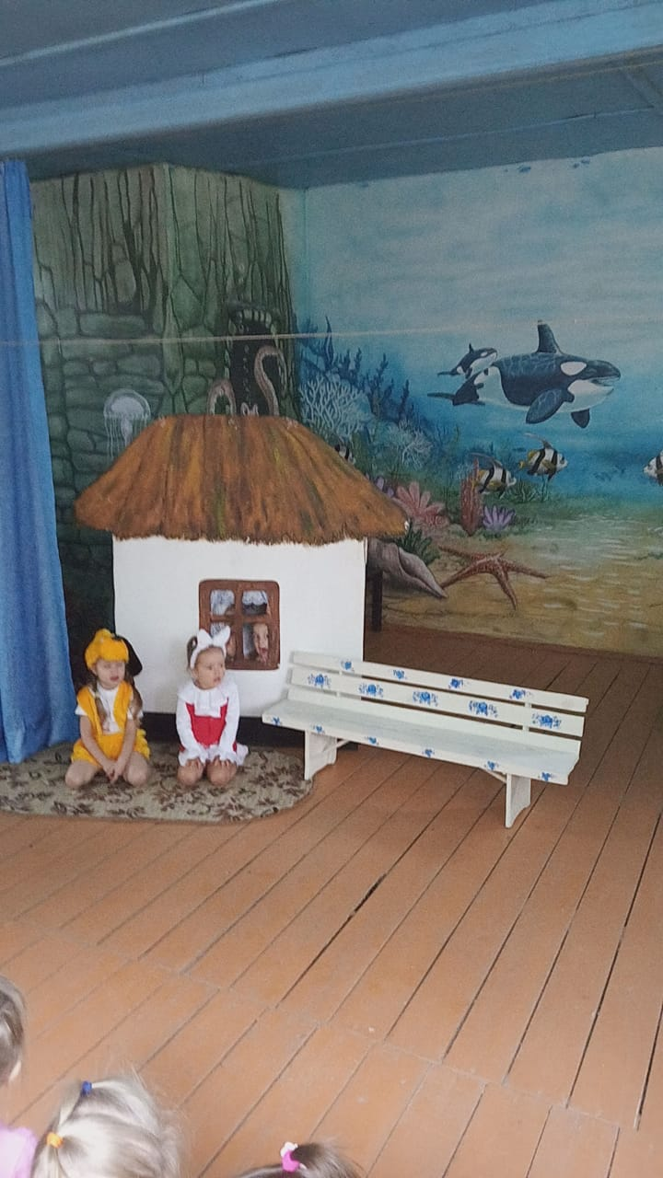
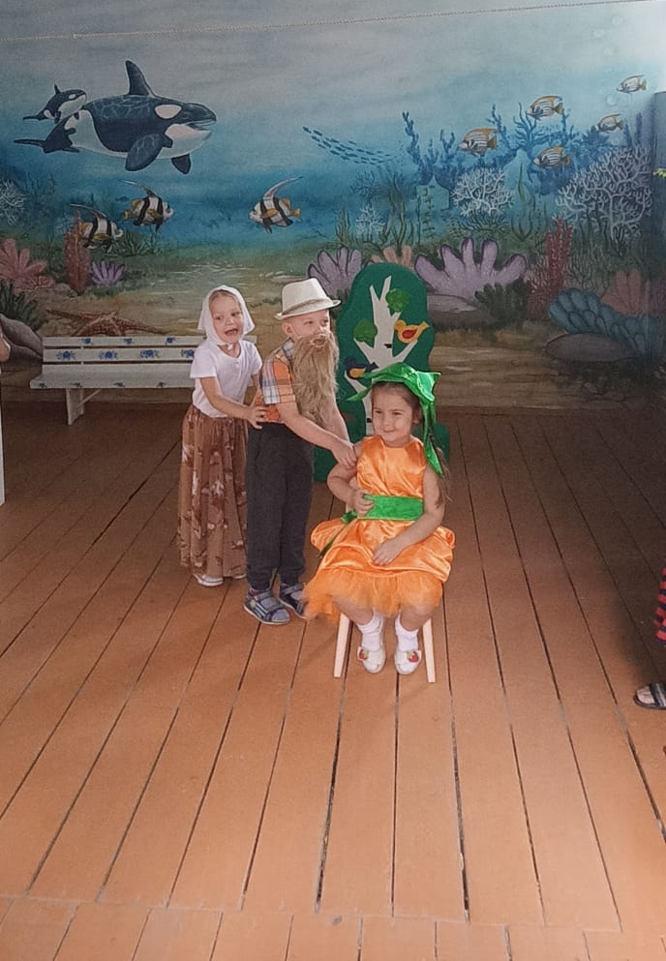
Театрализованная постановка «Репка»

Slide 13
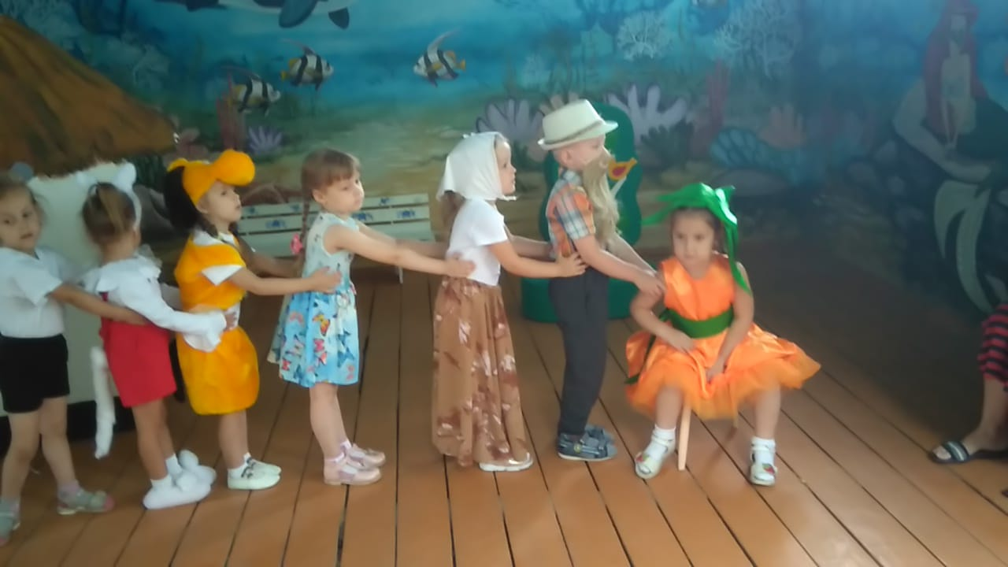
Театрализованная постановка «Репка»

Slide 14
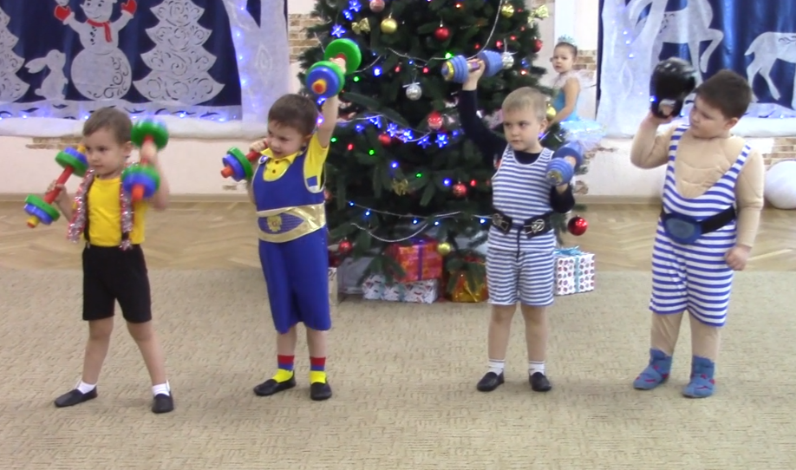
Театрализованная постановка «Цирк»

Slide 15
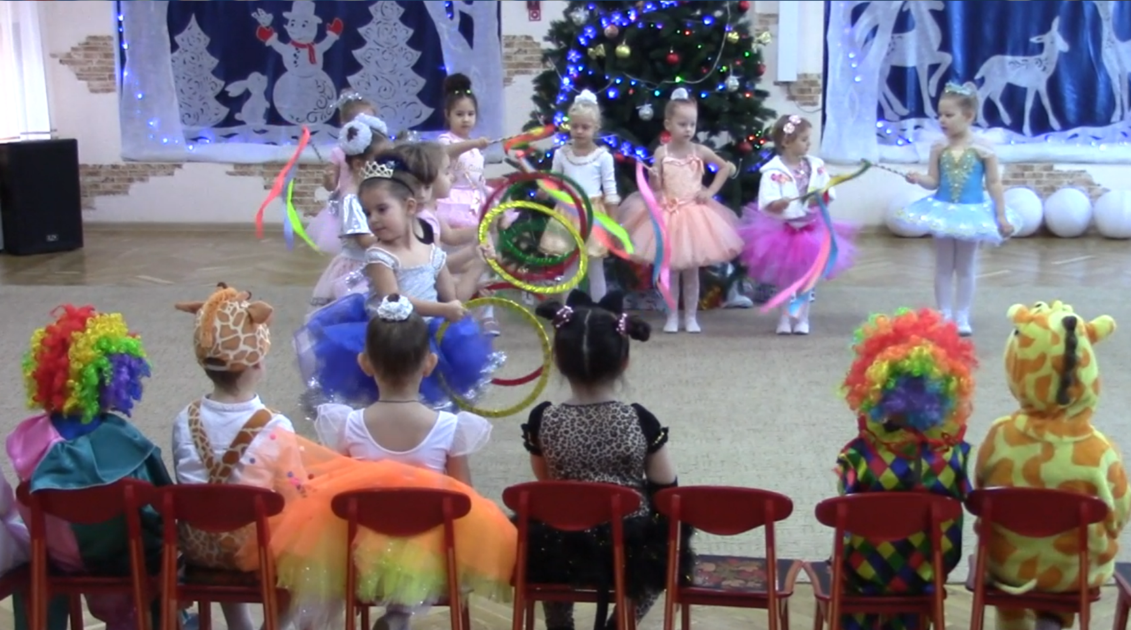
Театрализованная постановка «Цирк»

Slide 16
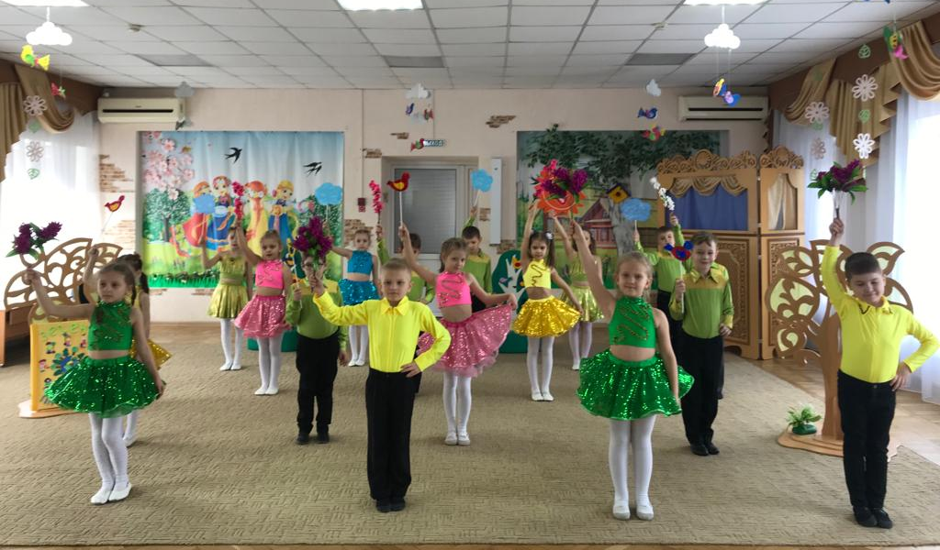
Флешмоб «Мы посадим деревца»

Slide 17
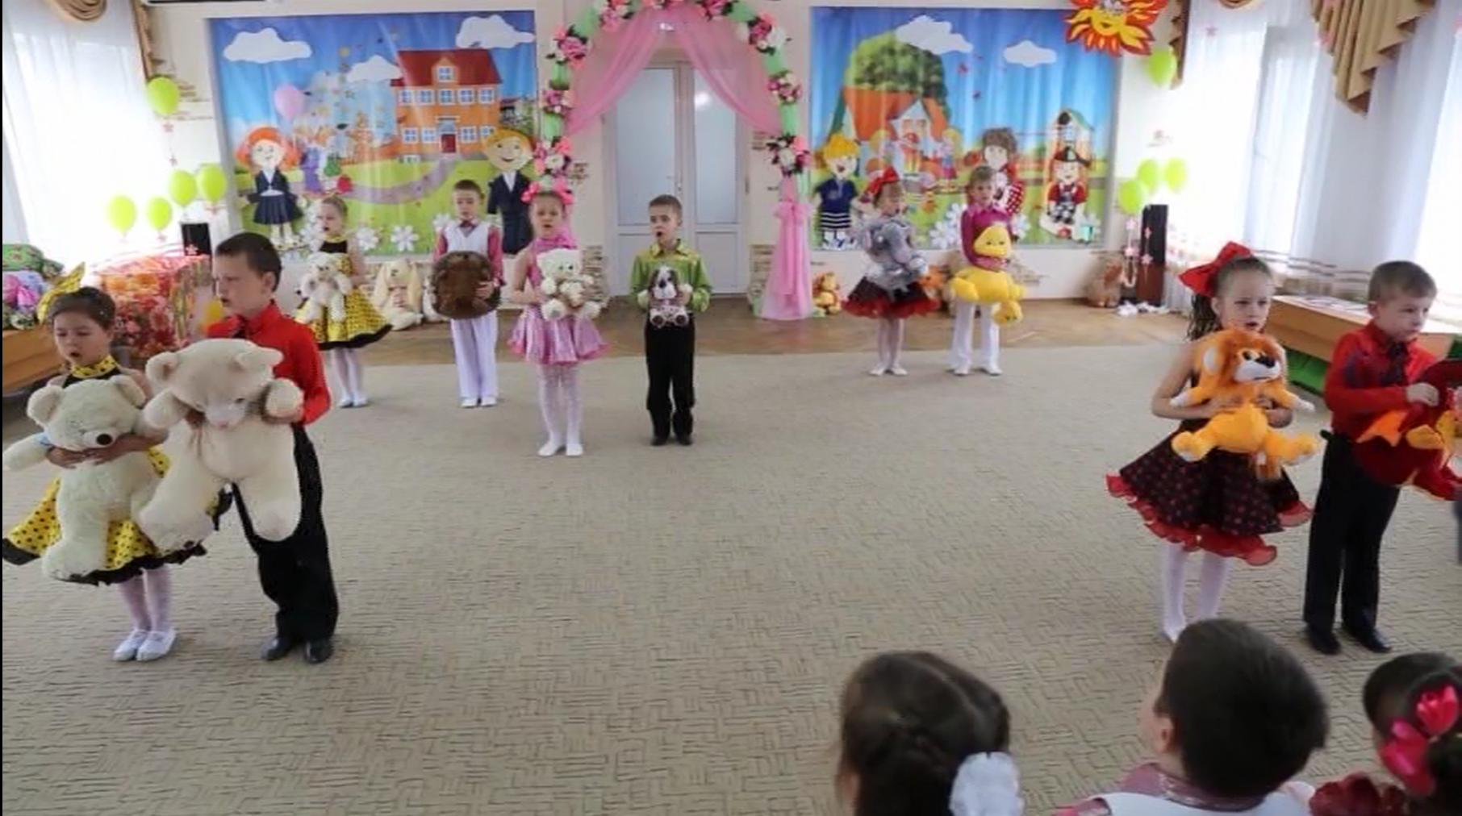
Флешмоб Прощайте игрушки»

Slide 18
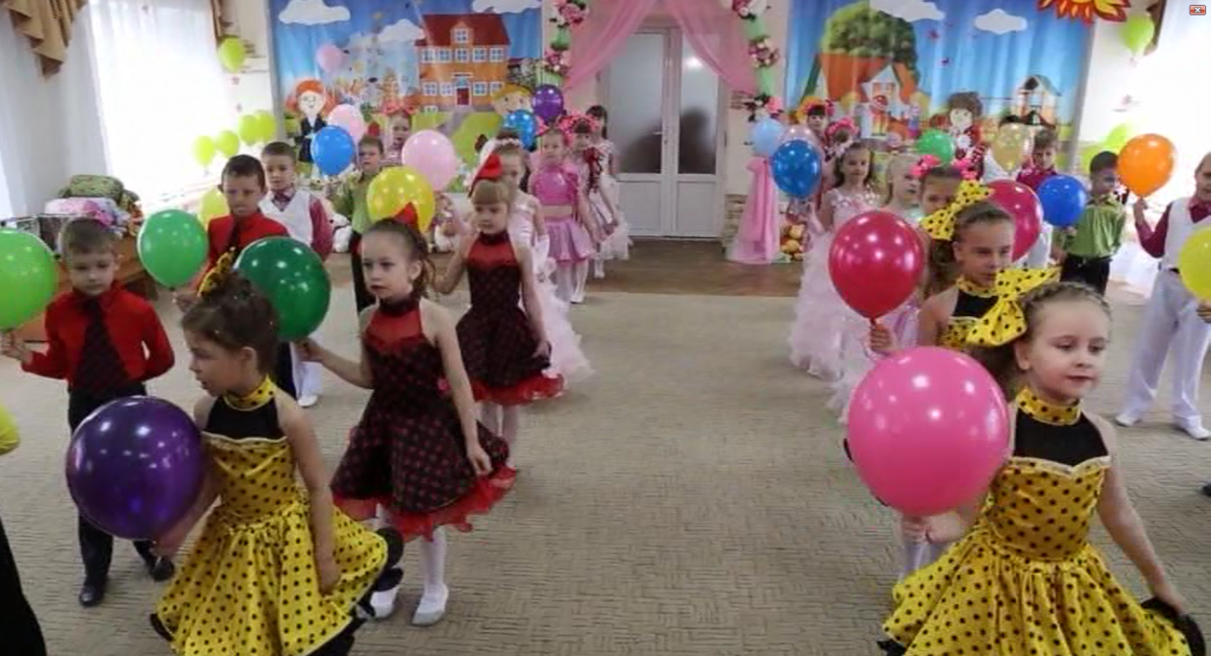
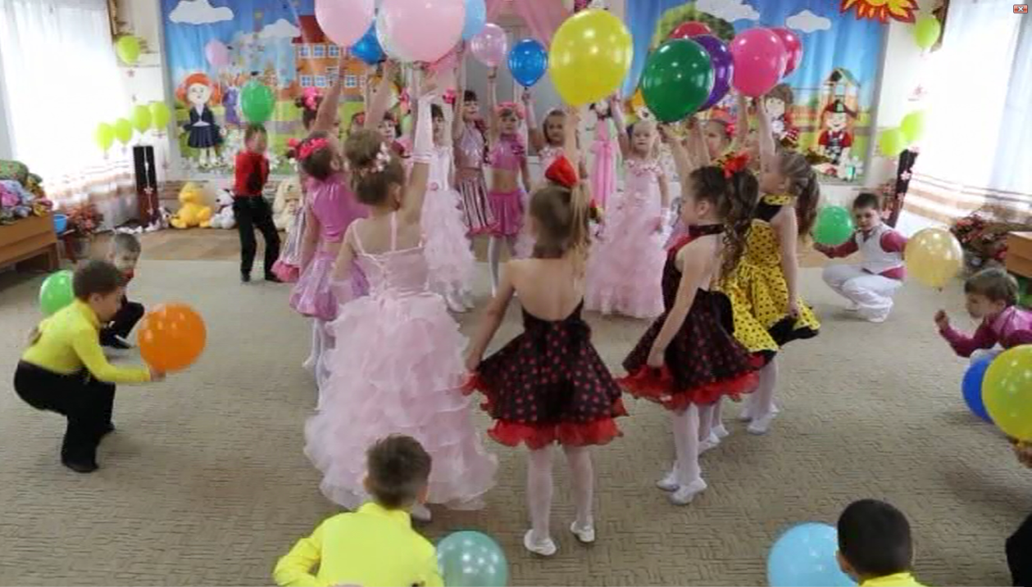
Флешмоб с шарами

Slide 19
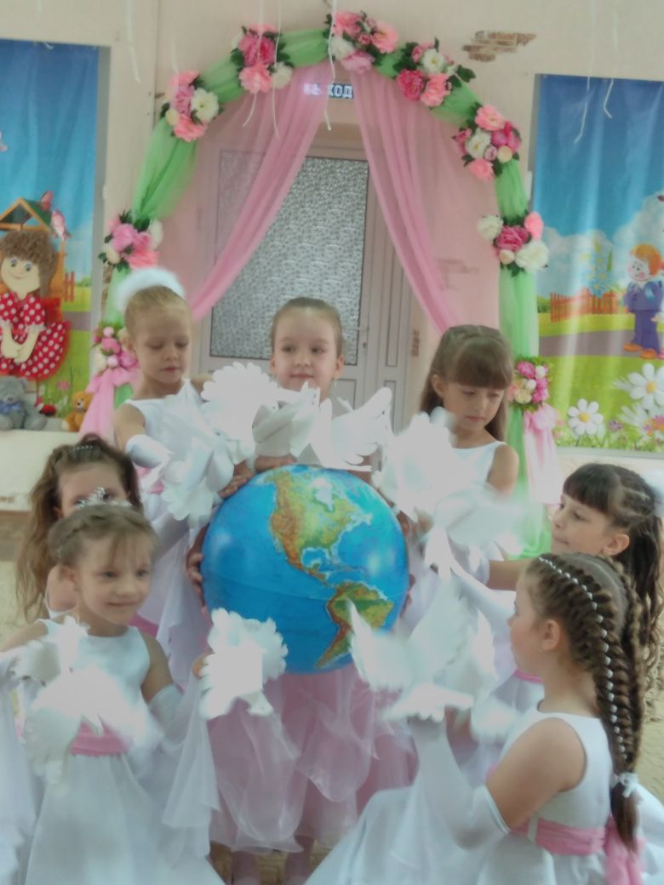
Флешмоб с голубями

Slide 20
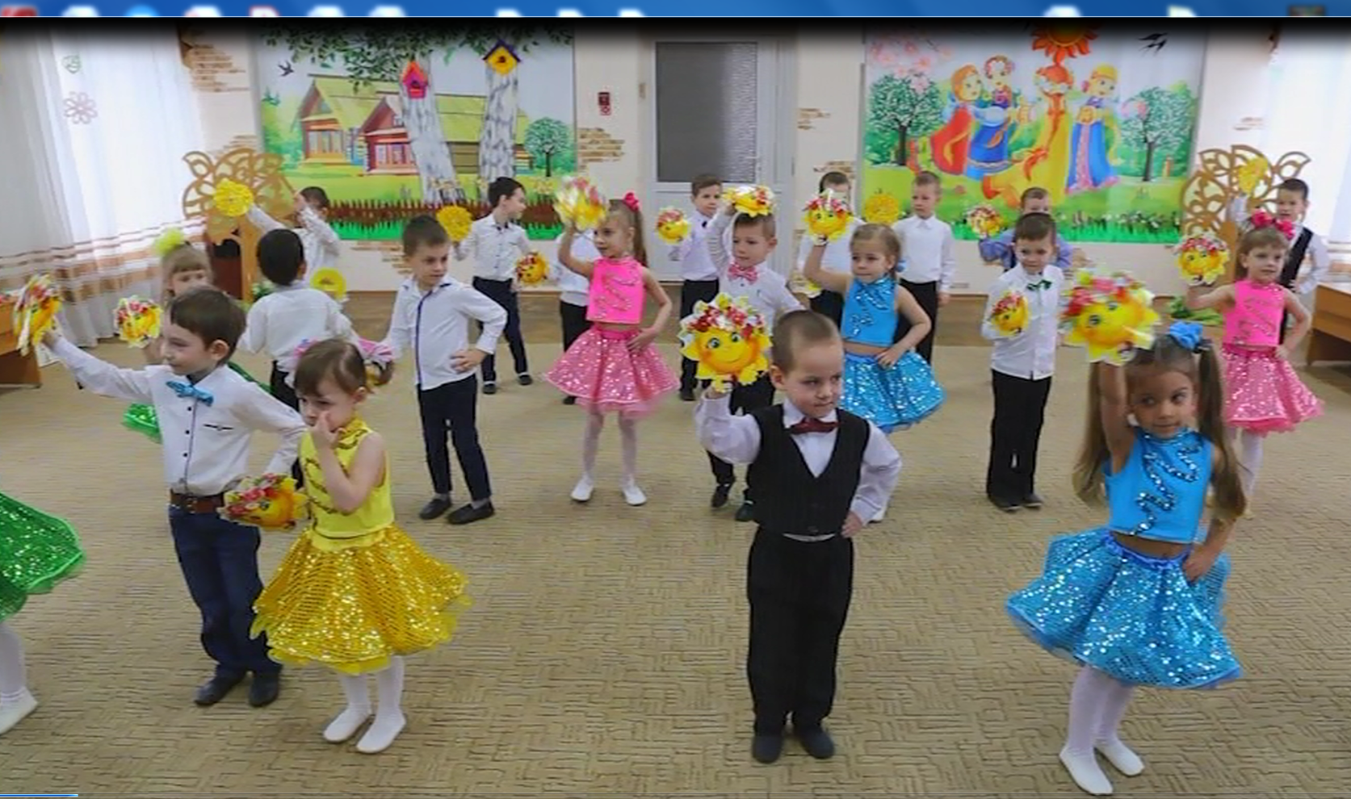
Флешмоб с солнышками

Slide 21
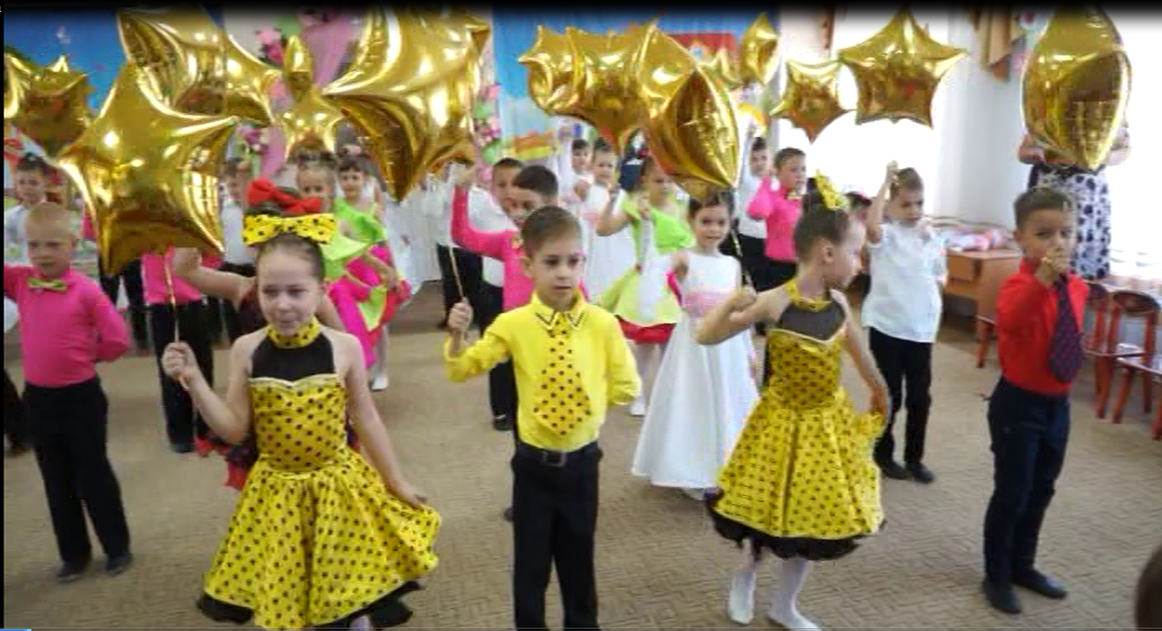
Тематическое перестроение со звёздами

Slide 22
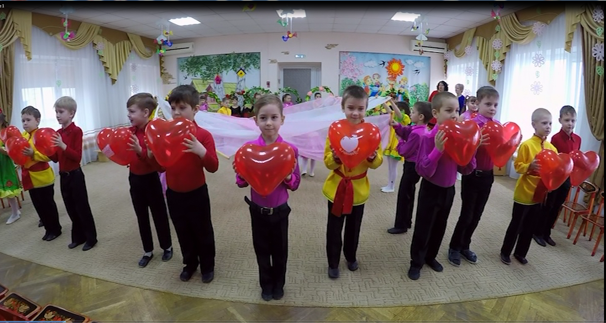
Тематическое перестроение с сердечками

Slide 23
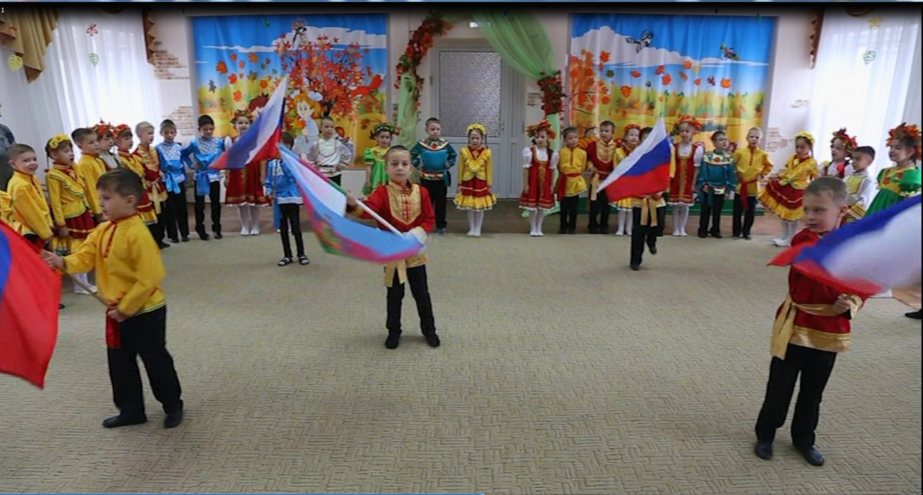
Тематическое перестроение с флагами

Slide 24
Варианты пополнения ассортимента атрибутов:
- ПРИОБРЕТЕНИЕ ГОТОВЫХ
- ИЗГОТОВЛЕНИЕ ПЕДАГОГАМИ И РОДИТЕЛЯМИ
- ИЗГОТОВЛЕНИЕ ПЕДАГОГАМИ И ДЕТЬМИ

Slide 25
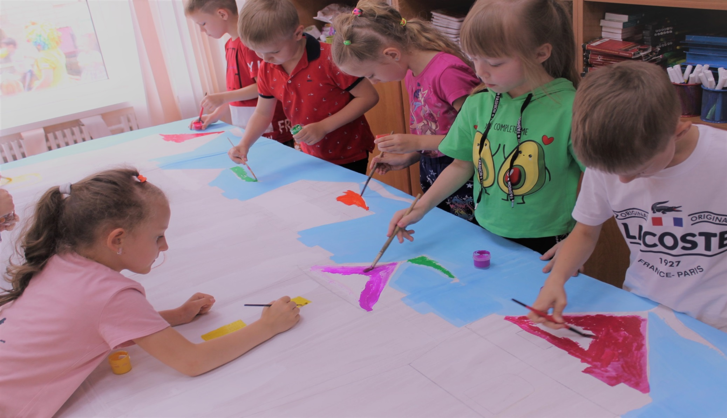
Творческая мастерская: «Атрибуты к театрализованной постановке»

Slide 26
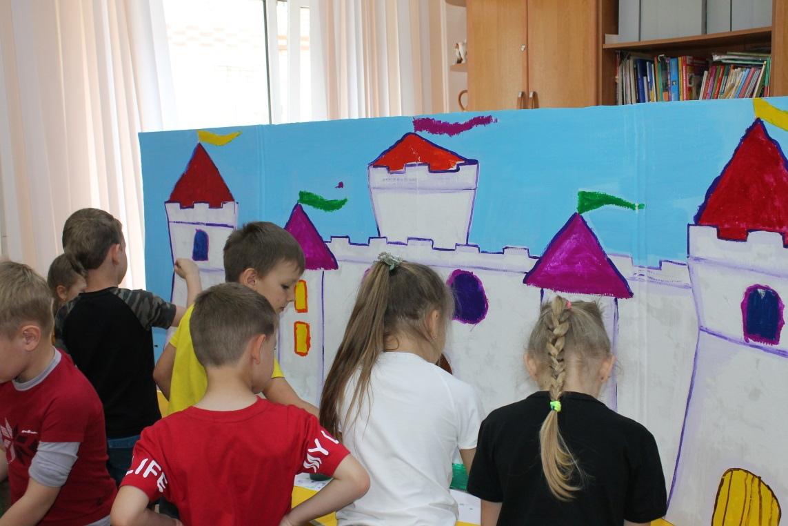
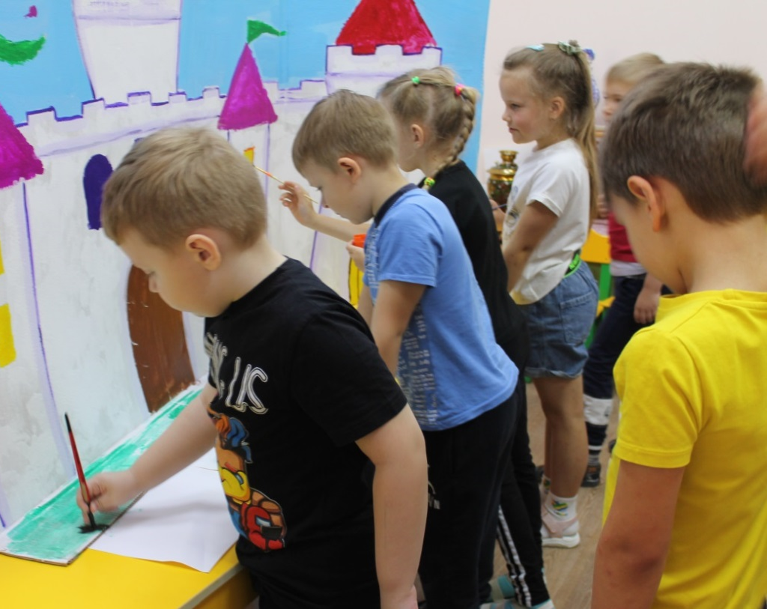
Творческая мастерская: «Атрибуты к театрализованной постановке»

Slide 27
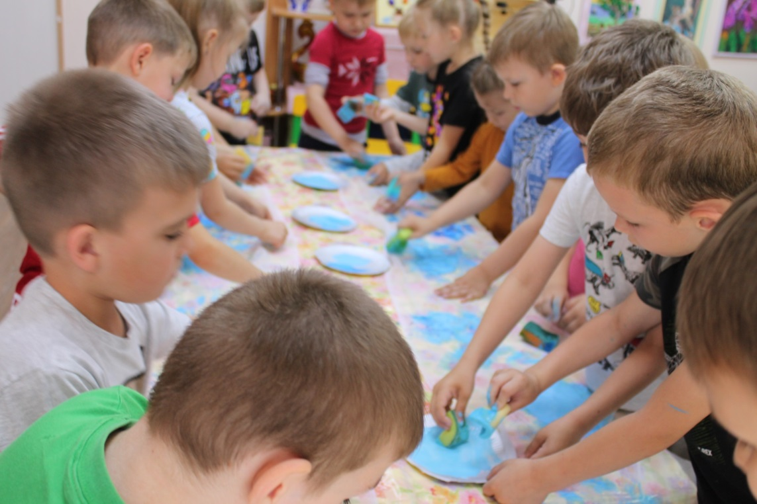
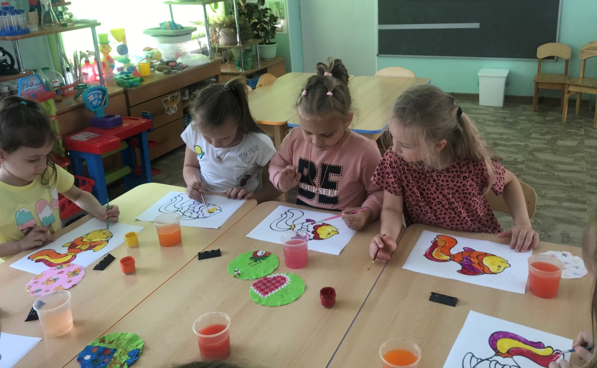
Творческая мастерская: «Атрибуты к театрализованной постановке»

Slide 28
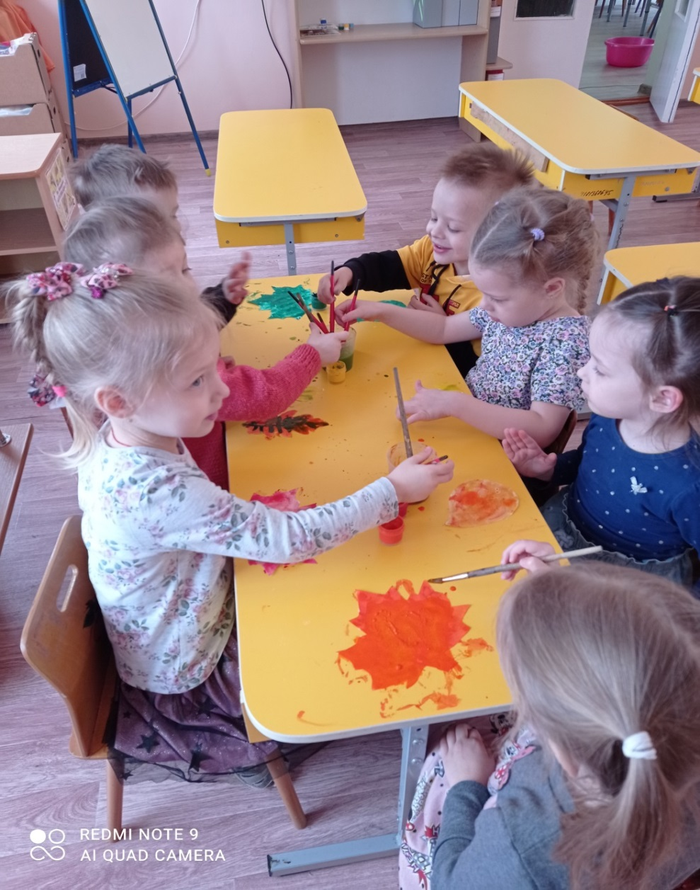
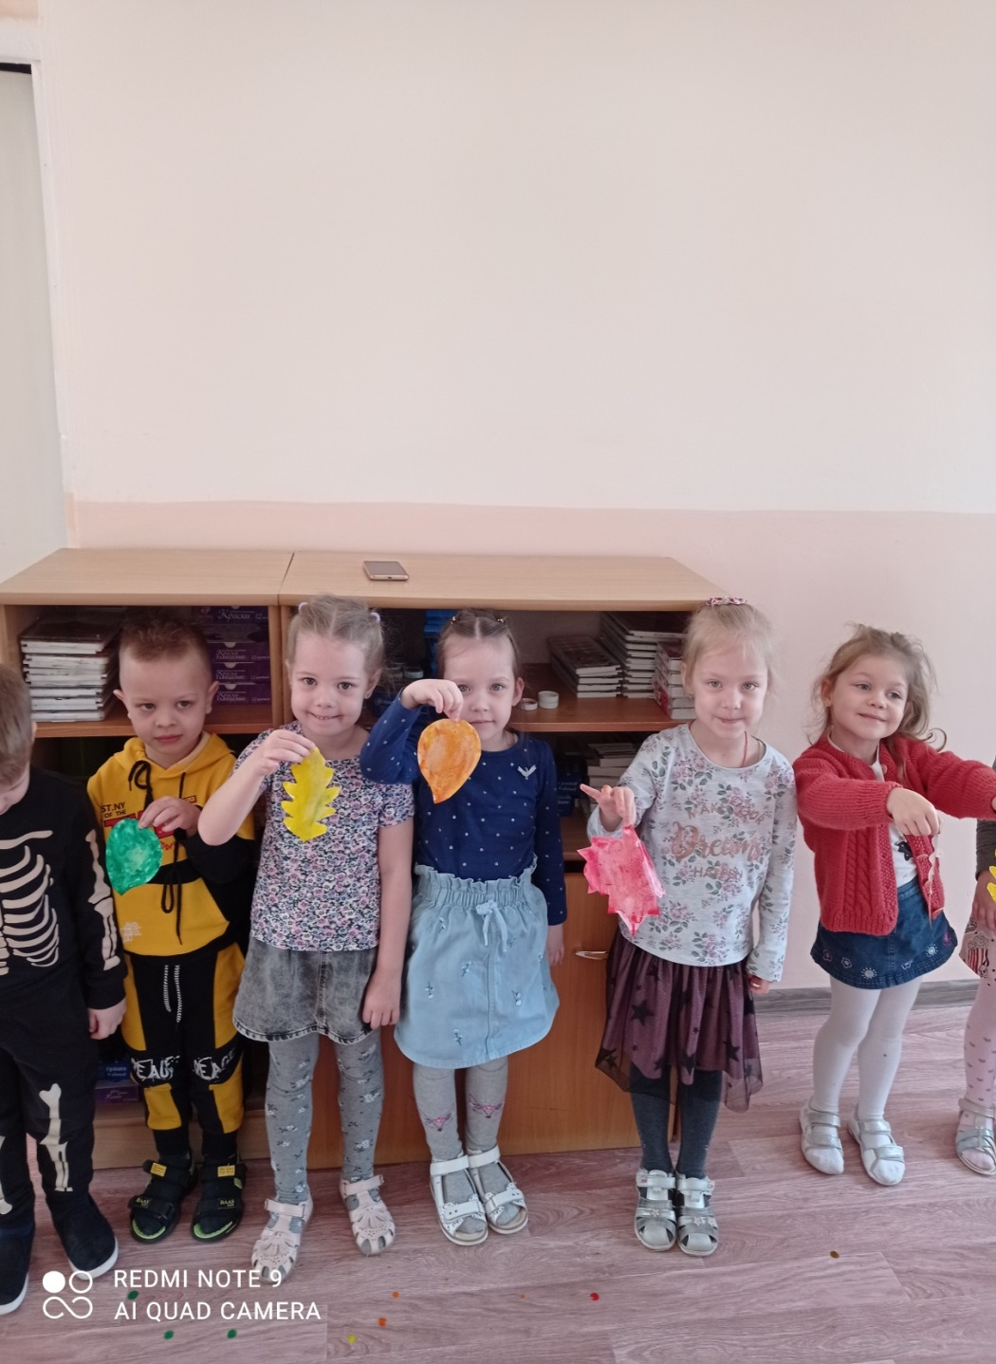
Творческая мастерская: «Раскрась листочки»

Slide 29



Slide 30
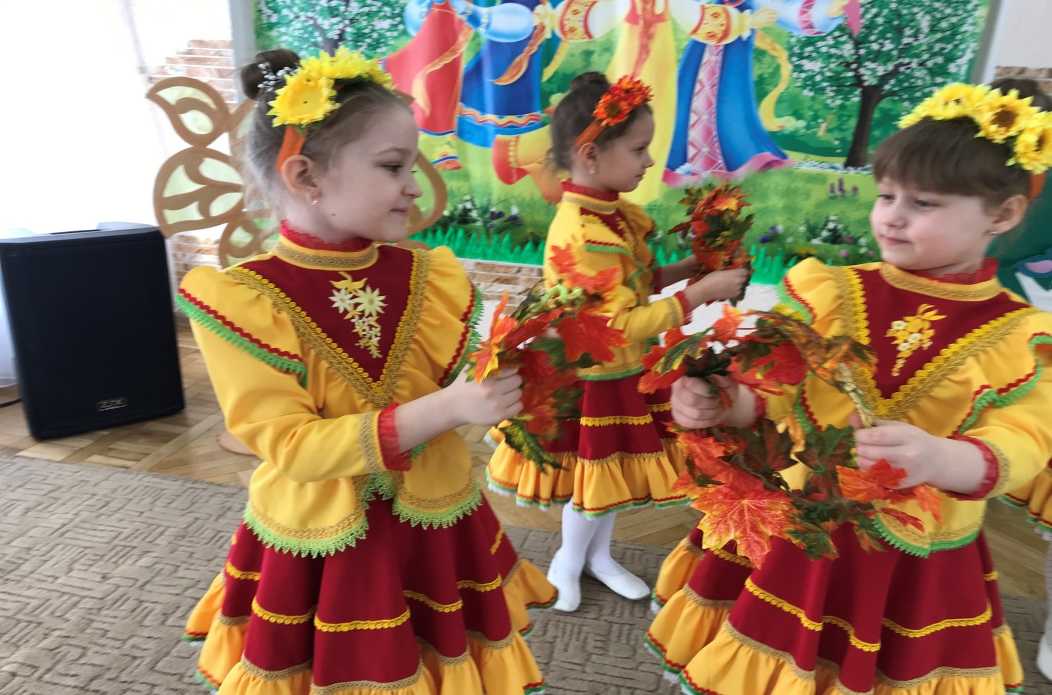
Мастер-класс: «Плетём осенние веночки»

Slide 31
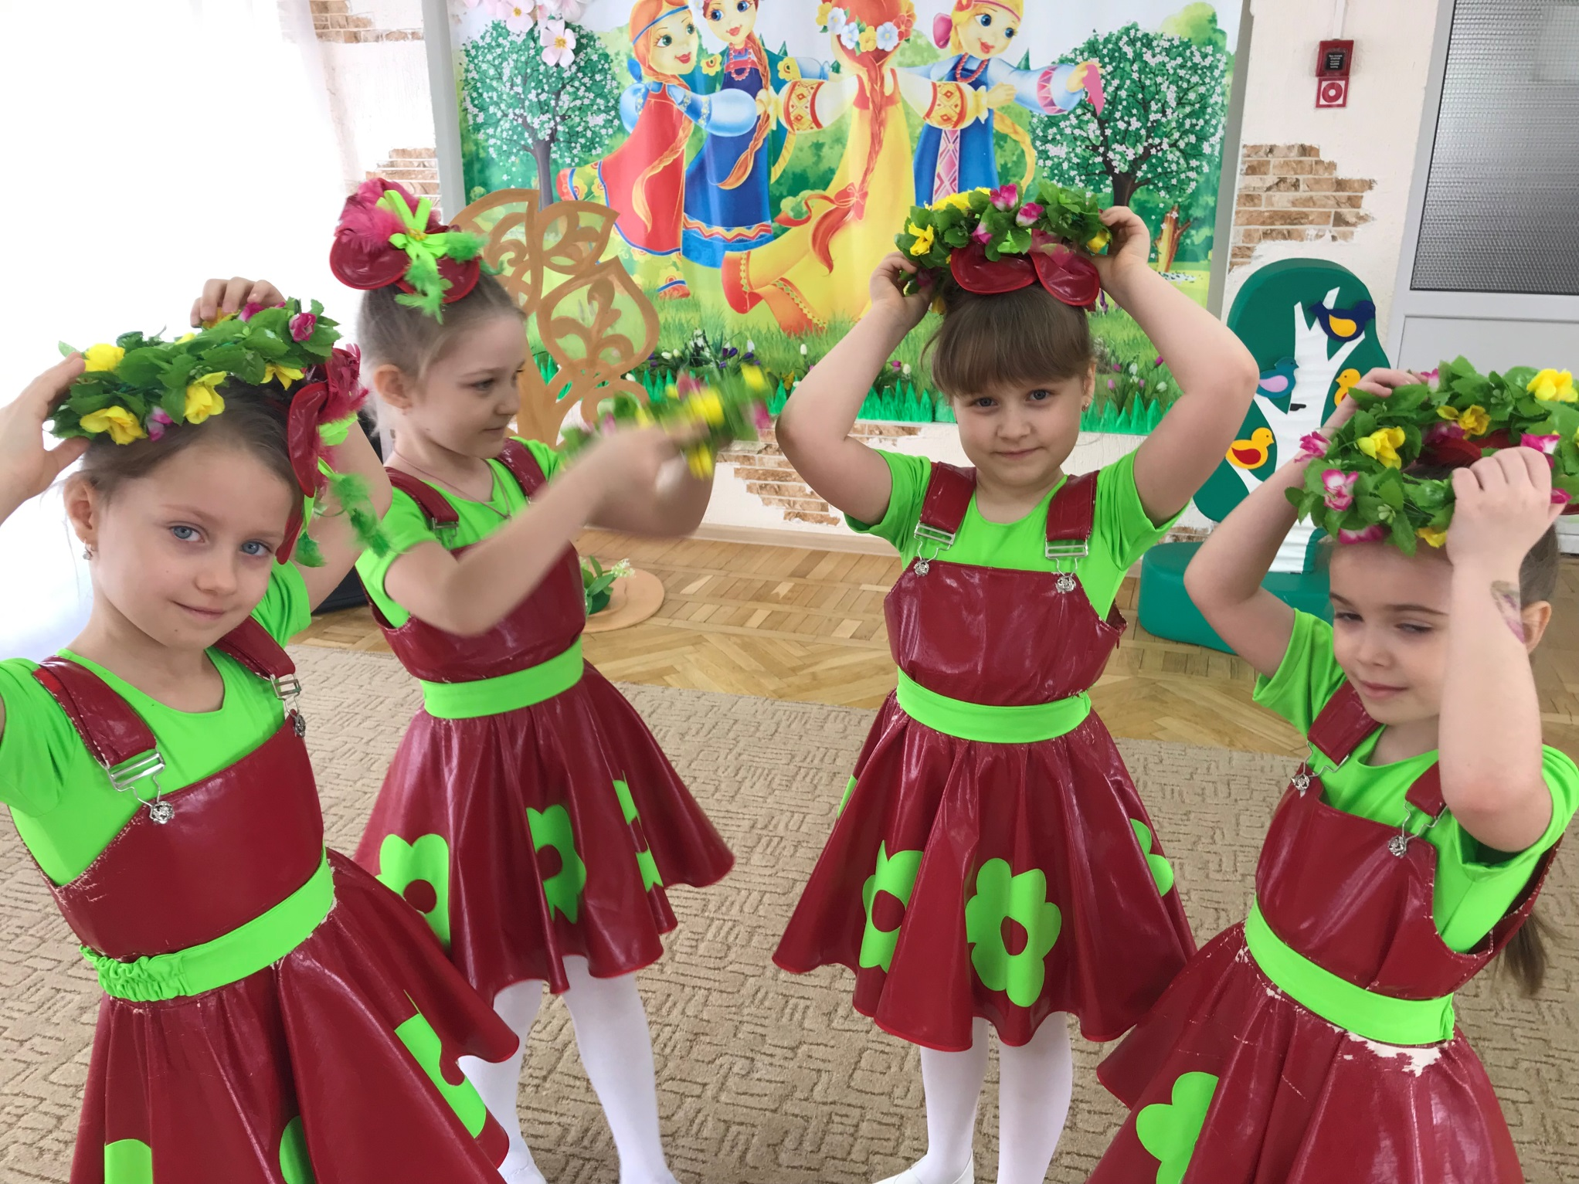
Мастер-класс: «Весенние веночки»

Slide 32
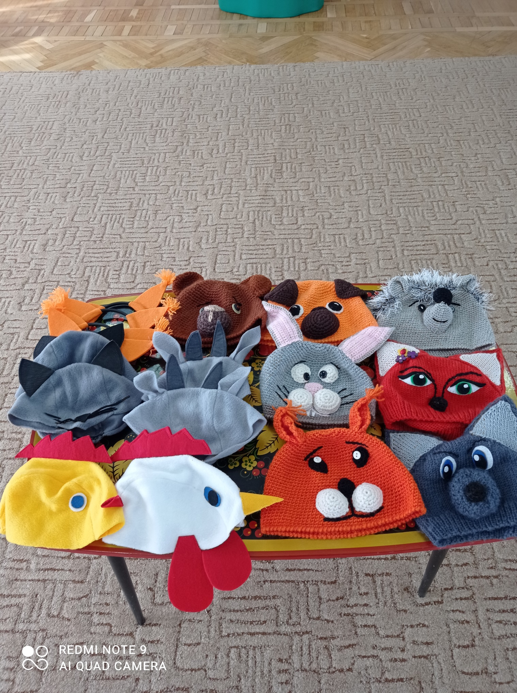
Шапочки животных

Slide 33
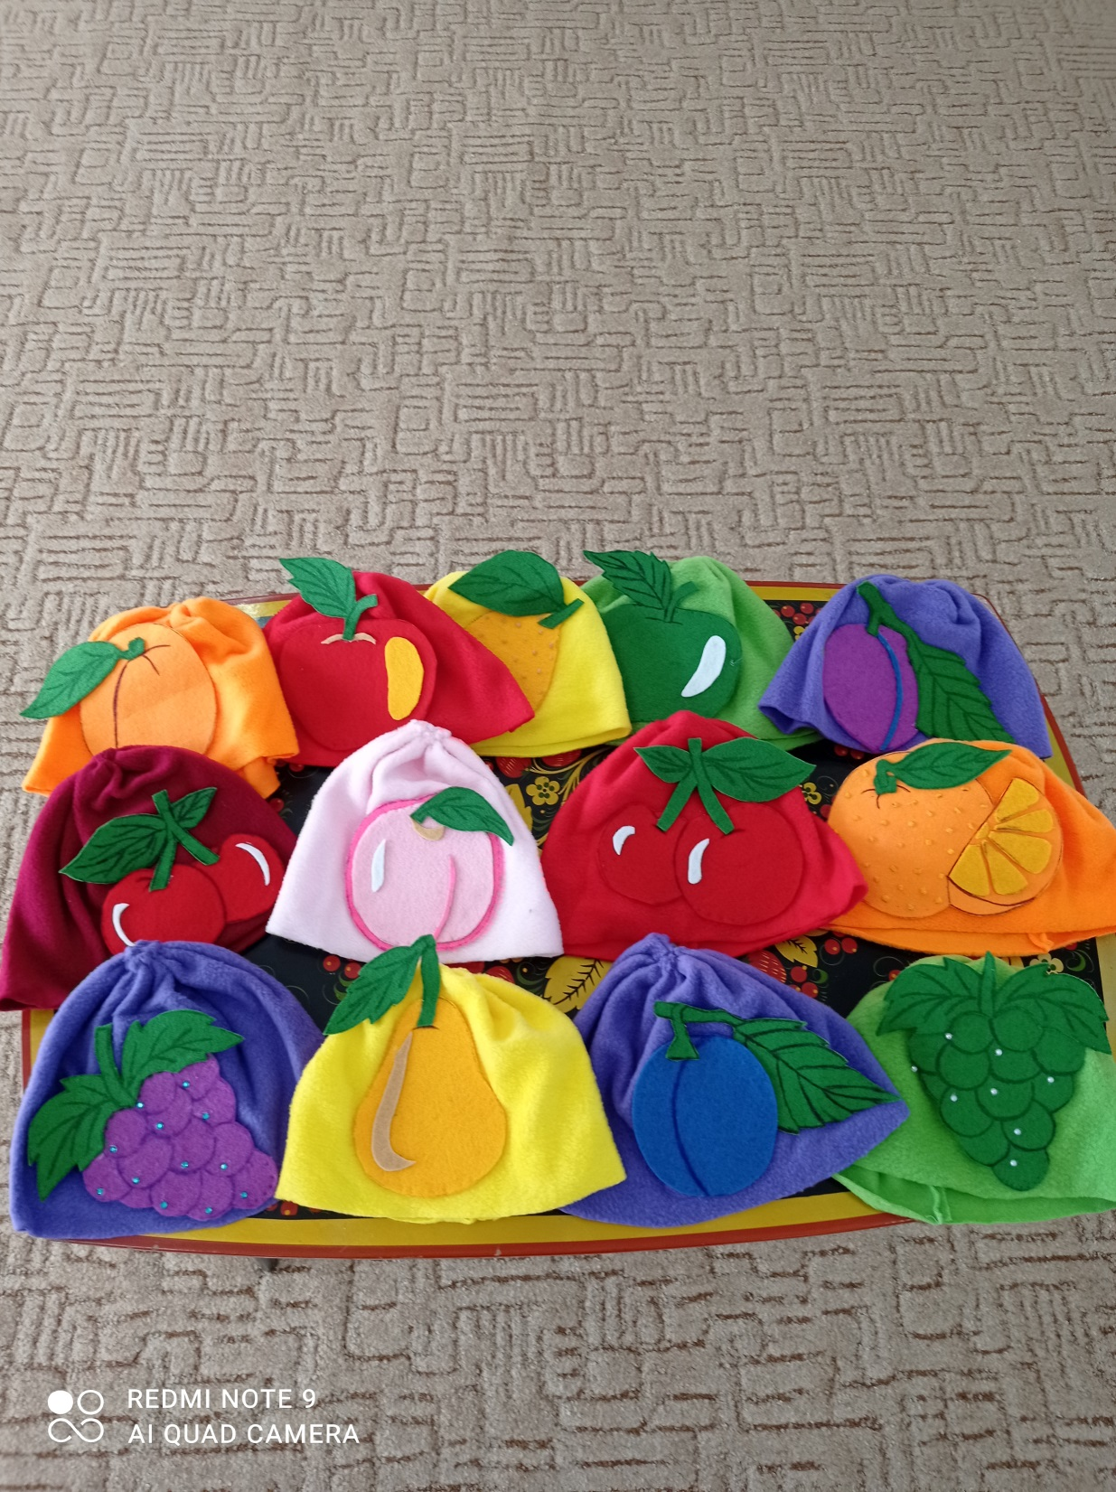
Шапочки фруктов

Slide 34
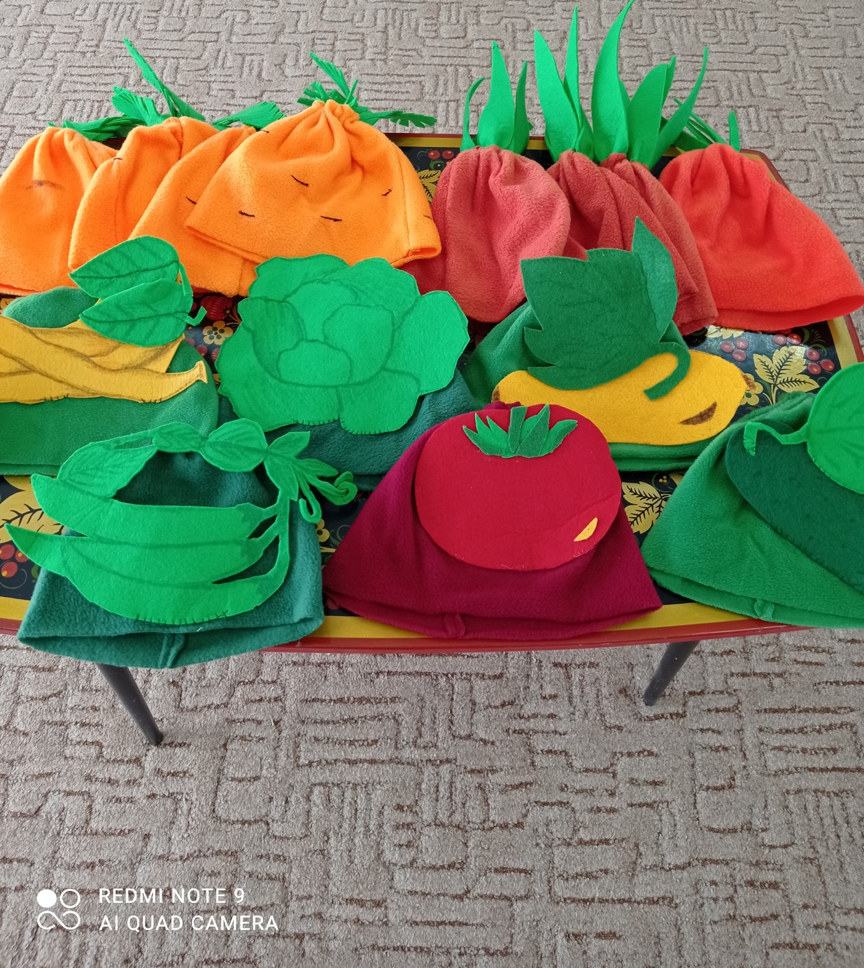
Шапочки овощей

Slide 35
РЕЗУЛЬТАТИВНОСТЬ:
РАСКРЫТИЕ ТВОРЧЕСКИХ СПОСОБНОСТЕЙ,
ФОРМИРОВАНИЕ КОММУНИКАТИВНЫХ НАВЫКОВ
ПРОЯВЛЕНИЕ ИНИЦИАТИВЫ И САМОСТОЯТЕЛЬНОСТИ

Slide 36
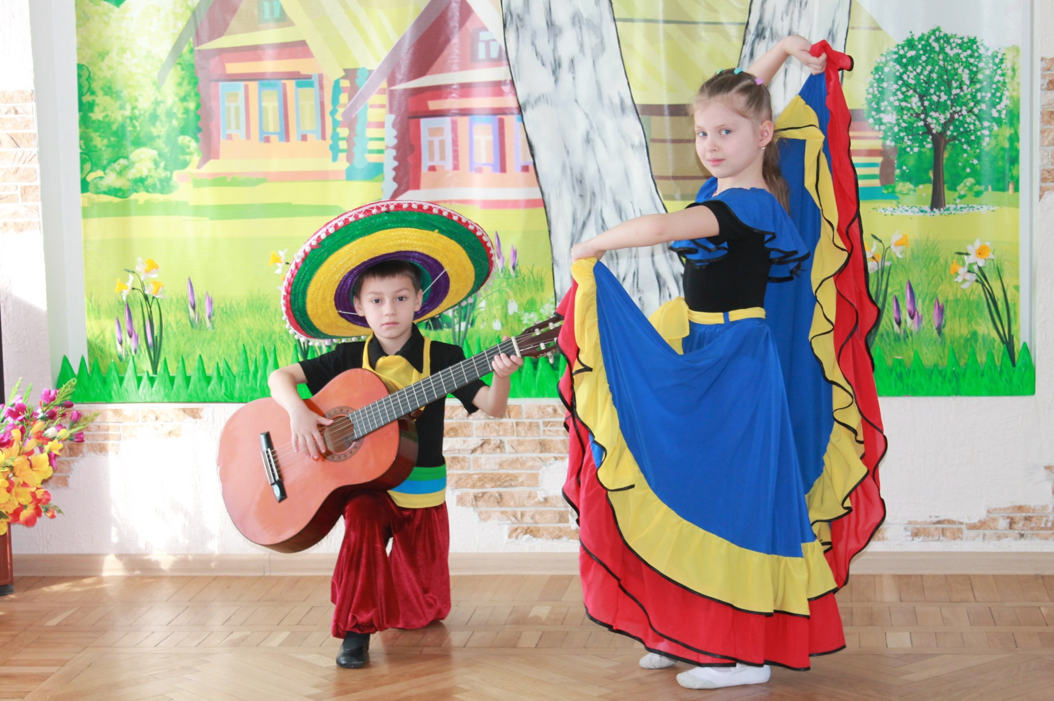
Спасибо за внимание!

